Slide 1
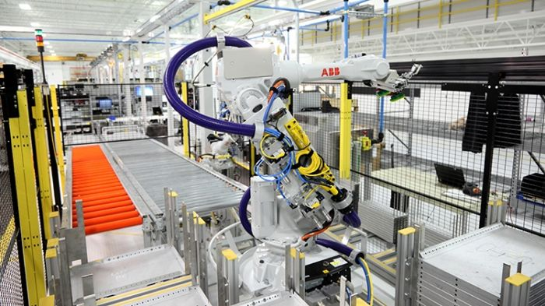
Vorstellung von naturwissenschaftlichen Berufen
Beinhaltet eine Befragung und einen Einblick in die Tätigkeitsfelder und Routineaufgaben eines Ingenieurs und Maschinenbautechnikers
Interview mit Mitarbeitern von :
Power and productivity for a better world
Von Sophia& Jannis

Slide 2
Niederlassung in Brilon
ABB verfügt über moderne Arbeitsstandards und Technologien
ABB ist ein internationales, erfolgreiches Unternehmen mit dem Hauptsitz in Zürich
Durch die gute Kommunikation unter den einzelnen Standorten resultiert ein schneller Austausch von Informationen
Das schweizerische Unternehmen generierte im Jahre 2017 einen Umsatz von 34,31Milliarden USD

Slide 3
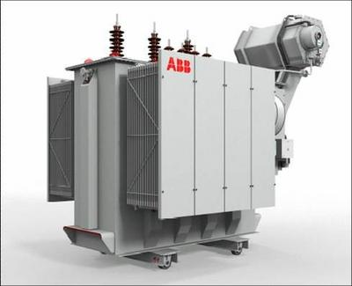
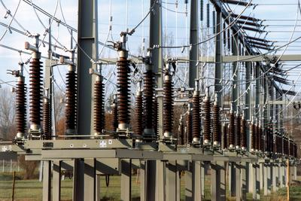
Produkt:
Ein Transformator ist ein Bauelement der Elektrotechnik. Er besteht aus mehreren Wicklungen, bzw. Spulen, die in der Regel aus isoliertem Kupferdraht bestehen und um einen Magnetkern gewickelt sind. Er wandelt Eingangswechselspannung in Ausgangswechselspannung um und kann diese regulieren. Transformatoren können so konzipiert sein, dass die Eingangsspannung<=>Ausgangsspannung ist.

Slide 4
1.Steckbrief
Name: | Max Krüger
Alter: | 27 Jahre
Position in der Firma: | Produktionsplaner
Werdegang: | 2009-Ausbildung als Fertigungsmechaniker, Weiterbildung zum Maschinenbautechniker
Wie lange sind Sie bei ABB tätig? | 9 Jahre
Aufgaben: | Zeitmanagement, Erstellung von Abläufen
Welche Tätigkeiten bevorzugen Sie? | Neues kreieren, Zusatzaufgaben
Arbeitszeiten: | Gleitzeit: zwischen 6-9Uhr Beginn, 7 Stunden pro Tag
Wo haben Sie Ihren Beruf erlernt? | Ausbildung bei ABB
Welche Fähigkeiten sind zum Ausüben Ihres Berufes notwendig? | Kommunikationsfähigkeit, Koordination
Name: Max Krüger
Alter: 27 Jahre
Position in der Firma: Produktionsplaner
Werdegang: 2009- Ausbildung als Fertigungsmechaniker
Weiterbildung zum Maschinenbautechniker
Aufgaben: Zeitmanagement, Erstellung von Abläufen zeitlichen
Abläufen
Arbeitszeiten: Gleitzeit :zwischen 6-9 Uhr Beginn ,7h pro Tag
Wie lange sind Sie bei ABB tätig? 9 Jahre
Welche Tätigkeiten bevorzugen Sie Neues kreieren, keine routinierten Arbeitsabläufe
in Ihrer alltäglichen Arbeit?/ Zusatzaufgaben
Was macht Ihnen Spaß?
Wo haben sie Ihren Beruf erlernt? Ausbildung bei ABB
Welche Fähigkeiten sind zum Ausüben Kommunikationsfähigkeit, Koordination
Ihres Berufs von Bedeutung?

Slide 5
2.Steckbrief
Name: | Pawel Lytaev
Alter: | 22
Position in der Firma: | Ingenieur im technischen Bereich
Werdegang: | Duales Studium bei ABB
Aufgaben: | Technische Berechnung, Auftragsberechnung
Arbeitszeiten: | Gleitzeit zwischen 6-9 Uhr Beginn, 7 Stunden pro Tag
Wie lange sind Sie bei ABB tätig? | 3,5 Jahre
Welche Tätigkeiten bevorzugen Sie in Ihrer alltäglichen Arbeit? | Programmieren, elektrische Simulationen, keine monotonen Arbeitsprozesse
Wo haben Sie studiert? | Duale Hochschule Mannheim
Welche Fähigkeiten sind zum Ausüben Ihres Beruf notwendig? | Elektrotechnische Fähigkeiten, Kommunikationsfähigkeiten
Name: Pawel Lytaev
Alter: 22
Position in der Firma: Ingenieur im technischen und elektrischen Bereich
Werdegang: Duales Studium bei ABB
Aufgaben: Technische Berechnung,Auftragsberechnung
Arbeitszeiten: Gleitzeit :zwischen 6-9 Uhr Beginn , 7h pro Tag
Wie lange sind Sie bei Abb tätig? 3,5 Jahre
Welche Tätigkeiten bevorzugen Sie Programmieren , elektrische Simulationen, keine monotonen Arbeitsprozesse
in Ihrer alltäglichen Arbeit?/
Was macht Ihnen Spaß?
Wo haben Sie studiert? Duale Hochschule Mannheim, praktische Phasen in
Mannheim und Brilon
Welche Fähigkeiten sind zum Ausüben Elektrotechnische Fähigkeiten, theoretisches Wissen,Kommunikationsfähigkeit
Ihres Berufs von Bedeutung?

